Slide 1


Android沙盒游戏应用项目介绍
浙大城院计算机与计算科学学院学院
指导老师：杨枨
组号：G02

Slide 2
01
引言
02
项目概述
目 录
03
实施计划及技术分析
CONTENTS
04
04
支持条件
05
专题计划要点
06
项目总结
Notes:
2

Slide 3


本次任务分工及绩效评定
刘雨霏
任务：文档和演示文稿的编写及审核、任务的分配、gantt图的编写、操作可行性分析。
评价：9.5
胡方正
任务：文档的改进、WBS结构图制作、甘特图的编写、技术可行性分析。
评价：9
杨智麟
任务：文档和演示文稿的改进、gantt图的改进、经济可行性分析、流程图制作。
评价：9

Slide 4
1.1 编写目的
为了保证项目团队按时保质地完成项目目标，便于项目团队成员更好地了解项目情况,让新进入团队的成员能够更快速的了解项目的进展以及具体工作实现，使项目工作开展的各个过程合理有序，文件化的形式就极有存在的必要。
在项目生命周期内的工作任务范围、各项工作的任务分解、项目团队组织结构、各团队成员的工作责任、团队内外沟通协作方式、开发进度、经费预算、项目内外环境条件、风险对策等内容以书面的方式展示出来，作为项目团队成员以及项目负责人之间的共识与约定、项目生命周期内的所有项目活动的行动基础、项目团队开展和检查项目工作的依据。
项目开发计划用于从总体上指导Android沙盒游戏应用项目顺利进行并最终通过评审的项目产品。本项目开发计划面向项目组全体成员。

Slide 5
1.2 背景
项目的用户
项目名称及开发成员
01
原本使用朋友圈推送方式售卖商品的具体个体卖家
项目名称 | 个体电商销售平台
提 出 者 | 刘雨霏
开 发 者 | 刘雨霏 杨智麟 胡方正
实现中心 | 个人电脑
02
项目主要承担部门
03
浙江大学城市学院软件工程 信管16级 G02小组
04
项目建设背景
目标用户：
一级用户:对沙盒游戏有浓厚兴趣，经常在游玩沙盒游戏的玩家群体。
二级用户:对沙盒游戏有兴趣，并想接触沙盒游戏的潜在玩家群体。
背景：
现行的沙盘游戏中，更多的是在画面和游戏背景方面进行改善。并没有实现真正的“沙盘”。战局情况因素考虑太少，只是一种理想状况下的仿战局棋盘游戏。
暴露的问题：
没有游戏新意，并没有体现出现实感，大多只是棋盘类型游戏的多规则化。
因此希望通过开发一个沙盘真实战术类游戏来增加沙盘类游戏的可玩性。

Slide 6
1.3 项目介绍
本游戏为沙盒类益智2D手机游戏。游戏通过操控有限兵力兵种步步为营、以回合制杀死对方国王或将对面兵力全歼为一方游戏胜利。
沙盒游戏以架空背景展开，以双方国家对战为开局背景。地图不唯一，兵力配置也有多种选择。已定兵种有近战佣兵、轻骑兵、重甲兵、弓箭手、法师、牧师与国王。不同兵种的移动力、攻击力、防御力以及血量都不尽相同，一般情况下兵种的基本属性不会发生变化。
但是游戏通过更加人性化的处理，会通过局势改变士兵士气从而对一方士兵属性进行增幅或者减弱。比如当士兵被敌方兵力包围时士气会下降，当己方国王被诛杀时敌方全体兵种攻击力增幅等等。士兵的移动力也会因为地形关系而减小。
会根据后期情况考虑是否加入“由于战局因素产生‘叛乱’、‘内乱’、‘第三方势力’等情况”的变化，使得沙盘游戏更加人性化、现实化。
游戏双方以蓝牙联机方式进行匹配对战，游戏界面为2D动画表现形式。攻击过程将浮现角色攻击形式立绘、尽量实现两方同时进行PV操作，使得游戏过程更加流畅。

Slide 7
1.3 项目介绍
移动路线
攻击路线

Slide 8
2.1 工作内容
1.制作及修订项目计划
2.制作可行性分析报告
3.制作及修订软件需求说明书
4.进行软件需求的调查
5.制作及修订总体设计报告
6.制作及修订详细设计报告
7.后端部署
8.完成代码清单和测试用例
9.搭设好前端显示界面
10.制作及修订系统测试报告
11.进行项目的测试，测试Bug等。
12.完成项目总结报告

Slide 9
游戏概况
项目名称：基于Android平台的沙盒益智类游戏
行业：手机游戏
架构类型：Android游戏应用
开发技术：Cocos2d-x引擎、SQL数据库、c++、Android SDK
规模：系统总体规模：9人月

Slide 10
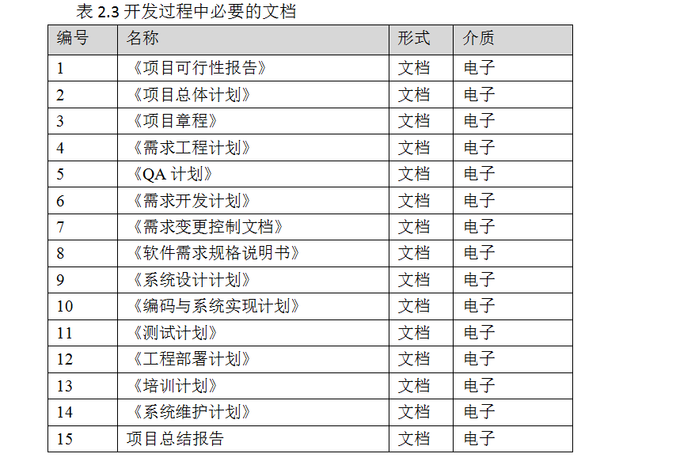
2.3.1 文件

Slide 11
2.3.2 非移交产品
1.可行性分析研究报告
2.项目开发计划
3.数据要求说明书
4.软件需求说明书（软件规格说明书）
5.用户手册概要
6.概要设计说明书
7.数据库设计说明书
8.组装测试计划
9.详细设计说明
10.模块开发说明
11.测试用例
12.系统测试报告
13.项目开发总结报告
14.源程序

Slide 12
2.4 验收标准
2.4.1代码的验收
最后在交付之前进行小组内评审，与文档说明保持一致，代码书写风格统一，采用标准规范。
2.4.2 文档验收
最后在交付客户之前进行小组内评审，清晰易读，没有语病与歧义。同时项目组按计划完成项目，通过由杨枨老师及其他各位用户组成的验收人员根据项目组的答辩与评价和需求功能的实现情况进行验收评价。
2.5 完成项目的最迟期限
2018.6.20
2.6 本计划的批准者和批准日期
批准者 | 杨枨
批准日期

Slide 13
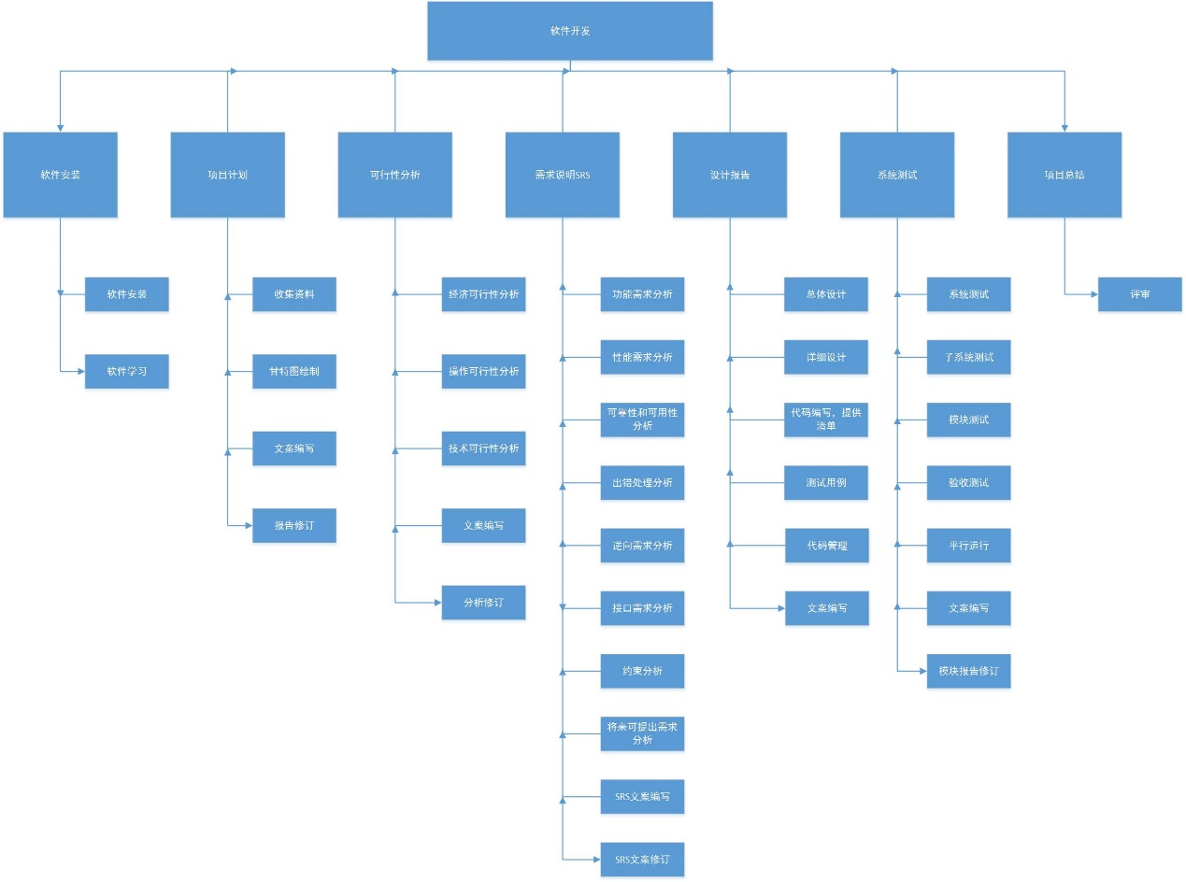
3.1 工作任务分解

Slide 14
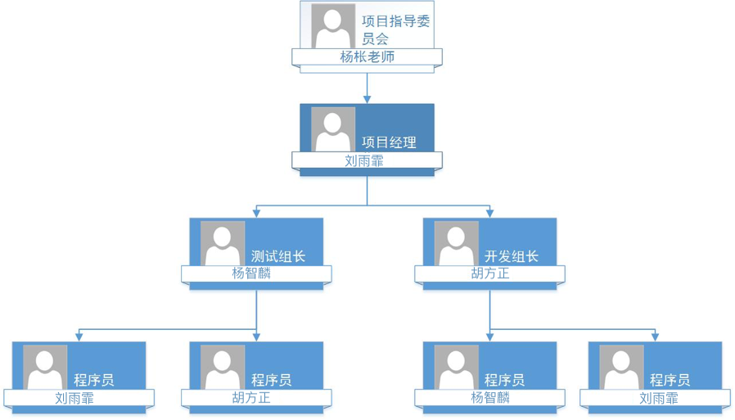
3.1 人员组织分解图

Slide 15
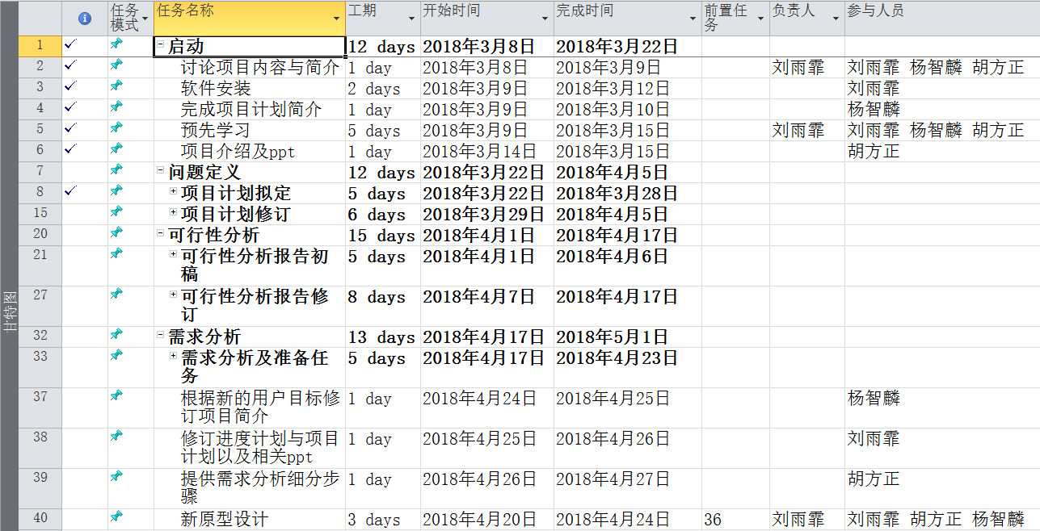
3.2 项目计划进度

Slide 16
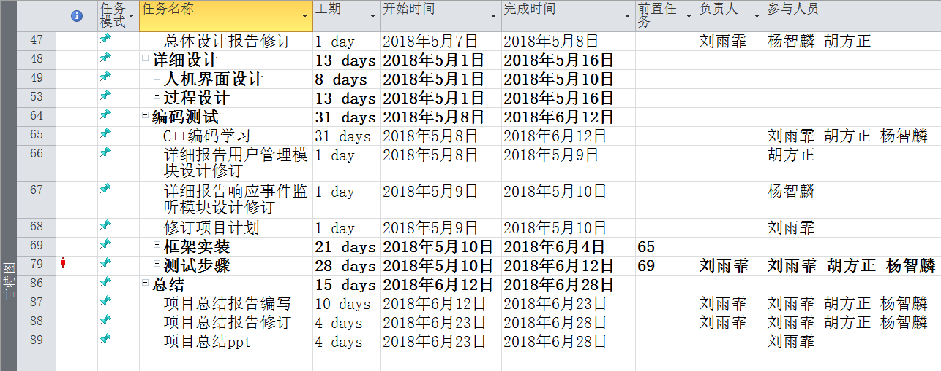
3.2 项目计划进度

Slide 17
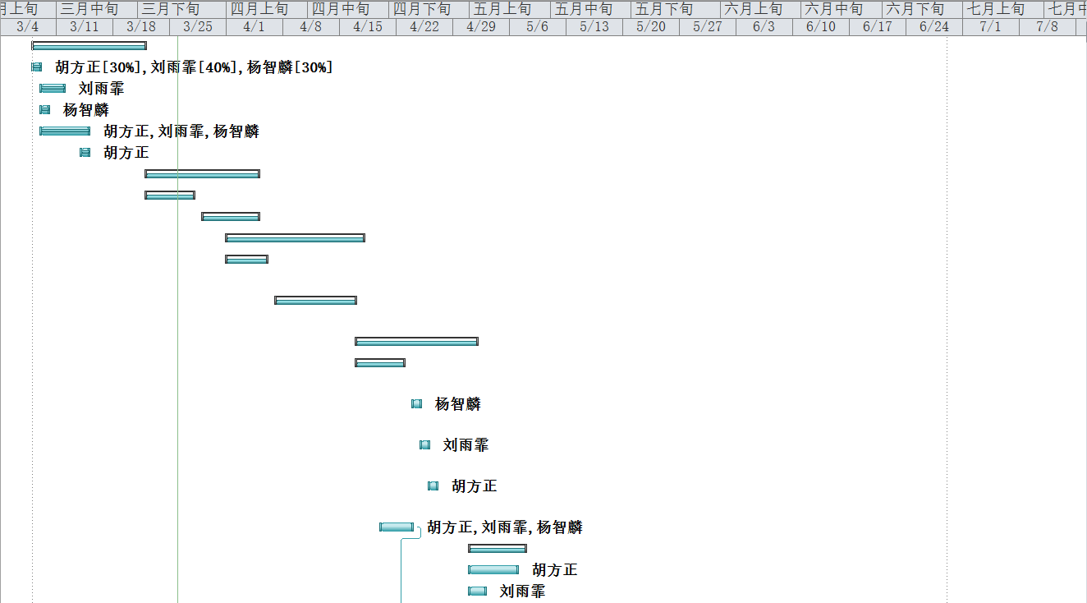
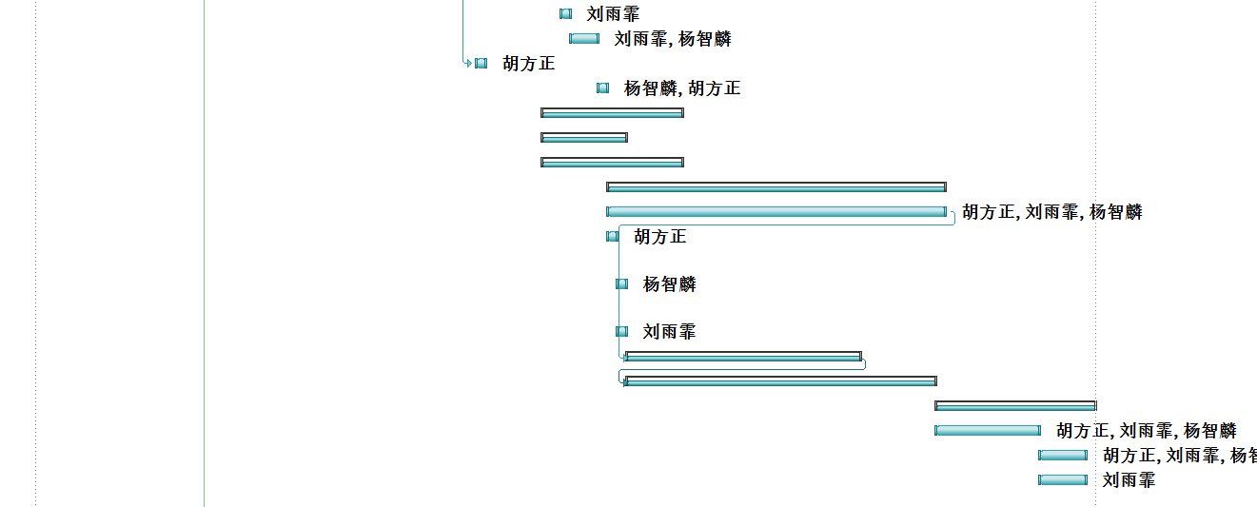

Slide 18
3.3 项目可行性分析
我们要对玩家的要求做到充分的理解，理解到位，那么团队对项目的目标便是明确的，对后期的项目制作很有帮助。
明确自身方向，有针对性收集数据，获取当前玩家的喜好。提前熟悉开发流程，探索必须的准备工作，以及未来制作完成之后的工作流程。
通过多种沙盒游戏和资料增加对沙盒游戏的认知，在传统沙盒游戏的基础上进行游戏性的创新。
沙盒游戏通过传统棋盘游戏演变而来，打破了传统四方棋盘的地图，增加了棋子的自身属性。而我们再根据战局因素进行进一步人性化上的创新，给沙盒游戏玩家更好的体验。
本项目对时间的要求很严格，开始时间为2018年3月15日，截止时间为2018年6月21日。
游戏ui和动画立绘将采用原创设计，使得游戏设计更贴近最初构想。
项目编程人员有比较好的编程基础，并且组员拥有美术功底，可以设计素材并且对立绘进行绘画制作。
Notes:
18

Slide 19
3.4.1 系统非功能性需求
可玩性：系统中的游戏剧情需要符合玩家能够理解的剧情过程，基本操作的教程简单易懂。并且根据玩家设置可以进行快捷操作；
可用性：系统具备十分简单的操作特点，好记易学、实用高效、令人满意；
可靠性：系统应经过完善的设计和充分的测试运行，具备在较长时间内连续无故障的运行能力；
健壮性：系统应具备数据恢复与稳定运行的能力；
性能：系统在响应时间、数据吞吐量等方面提供一般性能的数据处理和查询服务；
扩展性：系统应易于扩展和升级，能够根据具体需求快速、方便地定制、扩展原系统的功能，以更好地满足档案管理的新增和变更的需求；
开放性：系统应具备开放的标准化体系结构，可方便地与蓝牙系统衔接。
先进性：系统应采用业界先进、主流的档案数据管理、网络管理及信息安全技术，具备较强的可用性、可靠性、健壮性、性能、安全性、扩展性和开放性。

Slide 20
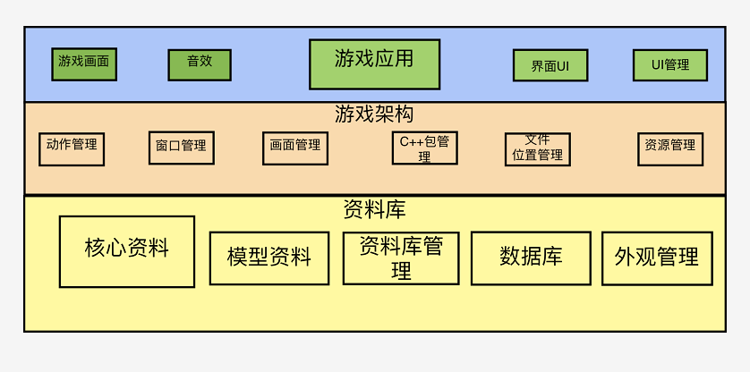
3.4.2 系统逻辑结构

Slide 21
3.5 项目关键技术
1
java、c++、Android编程知识
2
Android SDK应用
3
数据库服务器SQLite
4
游戏引擎cocos2D-x

Slide 22
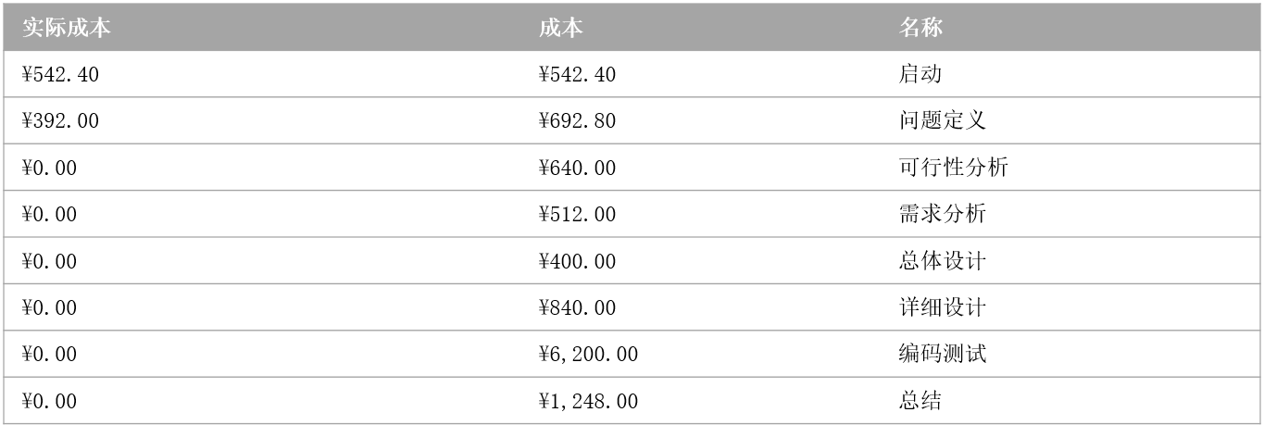
3.6 项目预算

Slide 23
3.7 关键问题
01
1.用户需求不清，存在误解及二义性
02
2.第一次开发软件，开发人员没有实际经验
03
3.时间有限，没有足够的开发时间
04
4.对于软件版本的把握

Slide 24
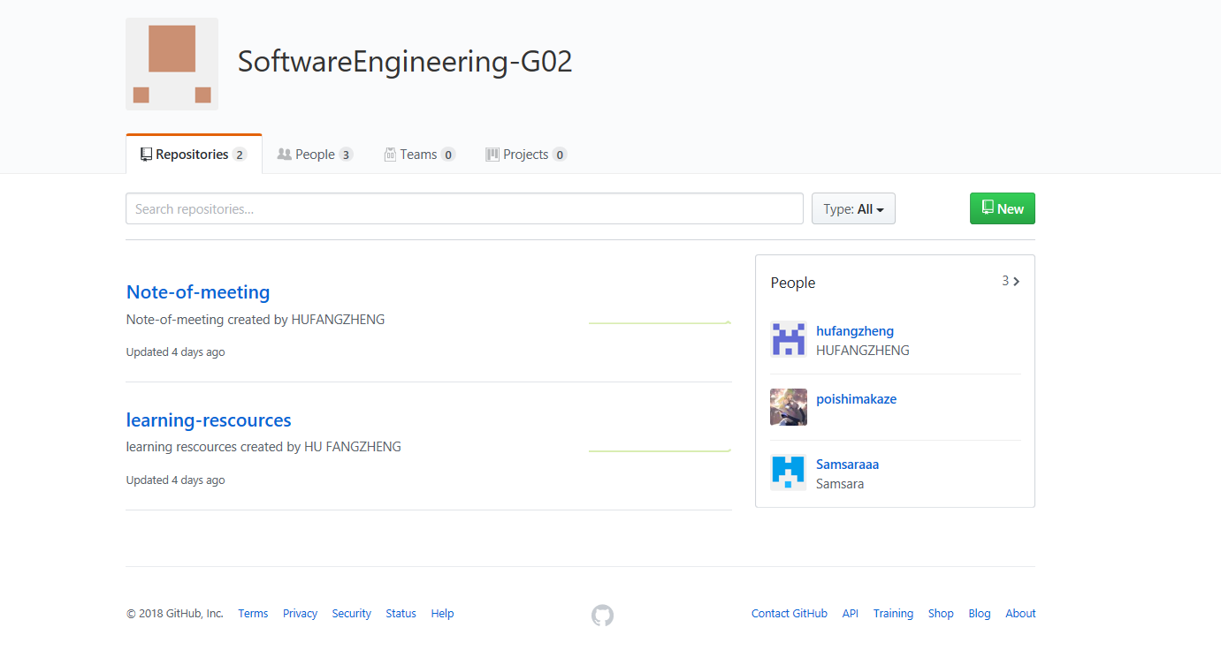
3.8 版本控制

Slide 25

4.1 计算机系统支持
1.Window、Mac 工作环境，Android手机，Windows 10 虚拟机工具使用环境。
2.Windows、Mac工作环境中要有:
①腾讯Tim文档实时编辑平台
②PhotoShop设计工具
③cocos2dx游戏引擎
④eclipse、IntellJ IDEA JAVA代码编辑环境
⑤本地数据库mysql与数据库客户端Data Grip 、MySQL Workbanch.
3.Windows 10虚拟机工具使用环境成员统一，应该包含：
①Micrsoft office 套件，包括Micrsoft Project。
②Git环境
③Axure RP
④Load runner

Slide 26
5.1 配置管理计划
5.1.1 软硬件配置
操作系统 | Win10,Mac,Android
集成开发工具 | Eclipes,Code::Blocks
游戏引擎 | Cocos2D-X
美术 | Photoshop, SAI
数据库 | MySQL
5.1.1 配置管理客户端
项目组成员在各自的计算机安装git，项目组成员以分配的账号访问配置服务器和登录配置管理系统，根据配置管理员设定的用户权限进项目配置管理活动。

Slide 27
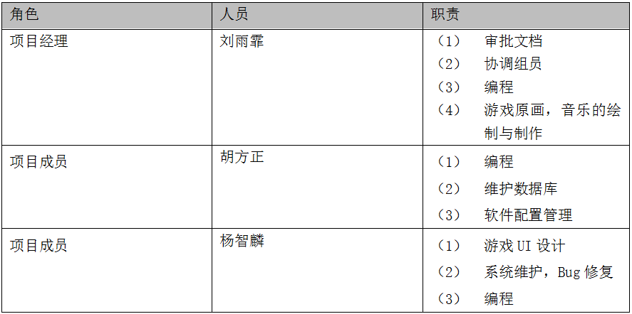
5.2 角色职责
项目主要承担部门
角色与职责
浙江大学城市学院计算机15级 G3小组
项目建设背景

Slide 28
5.3 参考资料
《软件项目管理》 Rajeev T Shandilya 编著科学出版社
➢
软件工程国家标准文档
软件工程项目开发文档范例
《我所理解的Cocos2d-x》 秦春林 电子工业出版社
Accelerated C++ Andrew Koenig and Barbara Moo
《写给大家看的设计书》[美]罗宾·威廉姆斯(RobinWilliams) 人民邮电出版社
《数据库系统概念》Abraham Silberschatz Henry F.Korth S.Sudarshan

Slide 29
谢谢观看
浙大城院计算机与计算科学学院
制作人：刘雨霏
指导老师：杨枨

